Slide 1
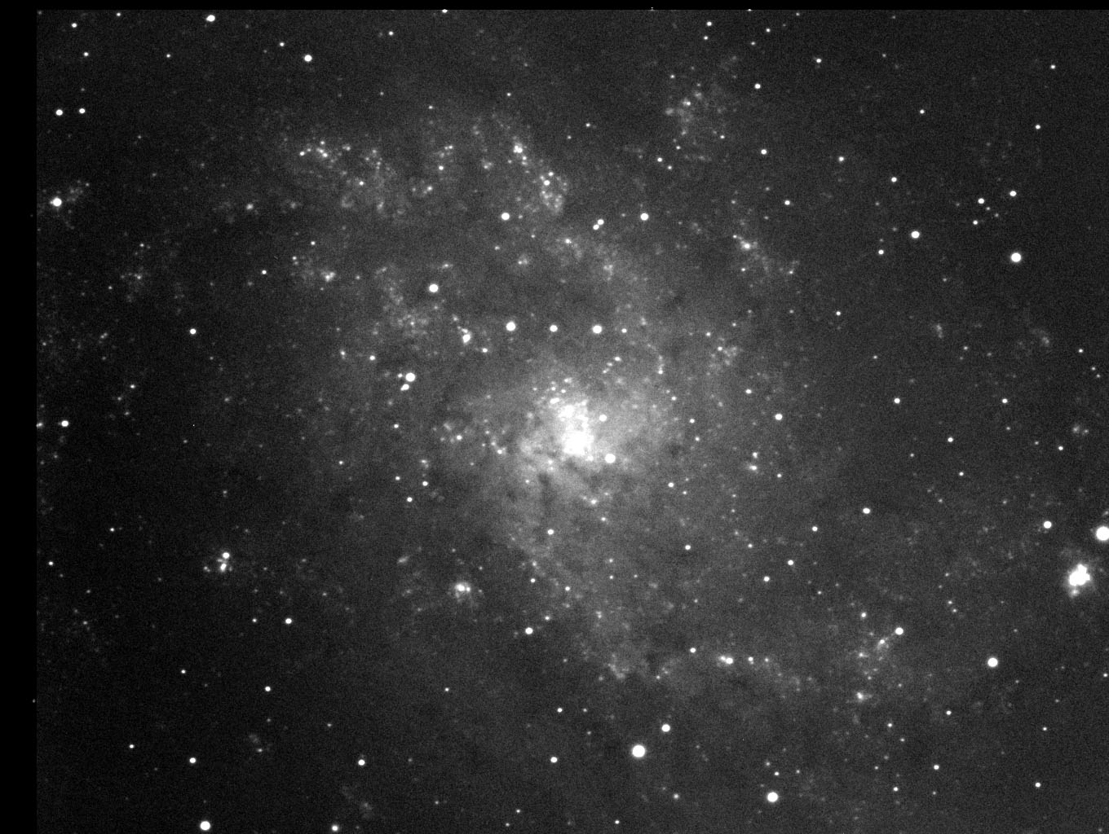
私たちの銀河
アンドロメダ銀河
１００キロパーセク
M33 さんかく座

